Slide 1

Závěrečné opakování
VY_32_Inovace_20TK-1
Mgr. Ivana Tkadlecová
ZŠ a MŠ Nedašov

Slide 2
Anotace: Výstup prověří učivo 4. ročníku
Autor: Mgr. Ivana Tkadlecová
Datum zhotovení: Červen 2012
Jazyk: Čeština
Očekávaný výstup: Řeší úlohy, ve kterých aplikuje a procvičuje
osvojené početní operace
Speciální vzdělávací potřeby: Žádné
Klíčová slova: Matematika, porovnávání, písemné sčítání a odčítání, písemné
násobení a dělení, slovní úloha
Druh učebního materiálu: Prezentace
Druh interaktivity: Aktivita
Cílová skupina: Žák
Stupeň a typ vzdělávání: Základní vzdělávání-první stupeň
Typická věková skupina: 4. ročník
Celková velikost: 101 kB

Slide 3
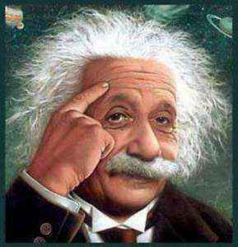
1. Porovnej čísla
809 905 890 905
631 245 613 425
550 390 550 319
123 456 123 654

Slide 4
2. Sečti písemně
542 356
359 178
499 543
387 654
657 421
285 614

Slide 5
3. Odečti písemně
764 531
- 123 685
892 635
- 65 479
559 886
- 85 621

Slide 6
4. Vypočítej
451.100= 3 600:600=
125.100= 6 300:700=
17.1 000= 24 000:400=
42.1 000= 35 000:500=
58.10 000= 81 000:900=

Slide 7
5. Vypočítej
25 642
. 35
87 456
.60

Slide 8
6. Vypočítej
42 568 : 8 = 69 357 : 4 =

Slide 9
7. Zapiš pomocí zlomku
jedna polovina tři dvanáctiny
čtyři pětiny sedm desetin
dvě osminy pět sedmin

Slide 10
8. Vyřeš slovní úlohu
V obchodě se sportovním zbožím
prodávali fotbalové míče, jeden za 575 Kč.
První týden jich prodali 62,
druhý týden 49. Kolik korun utržili za prodané míče?

Slide 11
METODICKÝ NÁVOD:
Žáci pracují s přiloženým pracovním listem.

Slide 12
POUŽITÝ MATERIÁL:
Učebnice matematiky pro 4. ročník Alter
NEZNÁMÝ. www.google.cz [online]. [cit. 17.6.2012]. Dostupný na WWW: http://www.mediacamp.com/assets/strange-albert-einstein.jpg

